Slide 1
자료구조
과제0: 2048

Slide 2
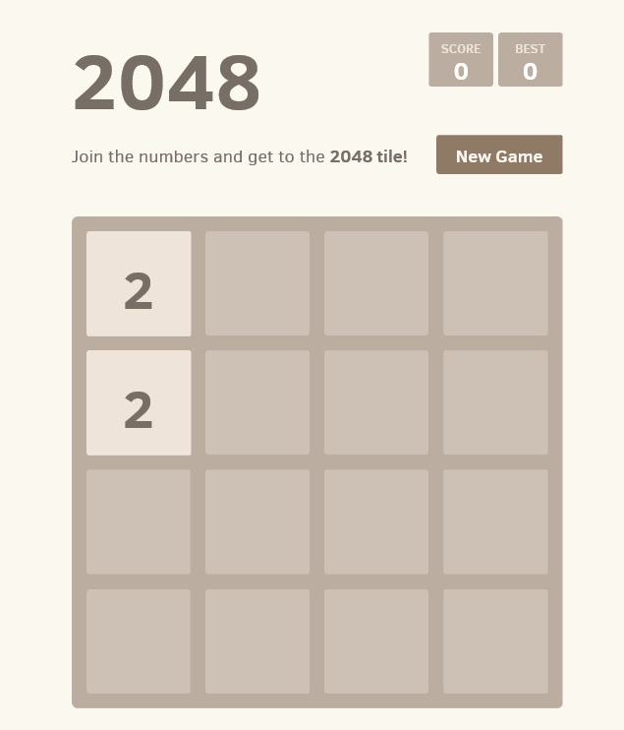
HW0 – 2048
2048 Game은 이탈리아의 웹 개발자 가브리엘레 치룰리 (Gabriele Cirulli)가 만든 퍼즐 게임이다.
시작할 때 4 x 4 판 위에 임의의 두 위치에 각각 2(또는 4) 블록이 있는데 사용자는 상하좌우 입력 키를 누를 수 있으며, 사용자가 입력 키를 누를 때마다 과정 1과 2를 진행한다.
(다음 페이지)

Slide 3
HW0 – 2048
과정 1.
사용자가 누른 입력 키 방향으로 모든 블록들을 한 칸씩 반복적으로 이동할 수 있을 때까지 이동시킨다. 블록들은 자신이 이동하고자 하는 칸에 블록이 존재하거나 판 밖으로 벗어나게 될 경우가 아니면 계속 사용자가 이동하는 방향으로 이동한다.
예외적으로, 블록 A가 이동하고자 하는 칸에 있는 블록을 블록 B로 정의 할 때 블록 A와 블록 B에 표시 된 숫자가 동일 할 때, 블록 B 위치에 두 블록이 하나의 블록으로 뭉쳐진다. 이 때, 뭉쳐진 블록에 표시 된 숫자는 블록 A, B에 표시 된 숫자의 합이다. 하나로 뭉쳐진 블록도 사용자가 누른 방향으로 한 칸씩 이동 할 수 있을 때까지 이동시킨다. 단, 한 번 뭉친 블록은 과정 2를 진행하기 전까지 다른 블록과 다시 뭉쳐질 수 없다.
과정 2.
모든 블록들이 사용자가 입력한 방향으로 더 이상 이동시키는게 불가능하다면, 4 x 4 판 중 블록이 없는 칸에 새로운 2(또는 4)의 블록을 생성한다.

Slide 4
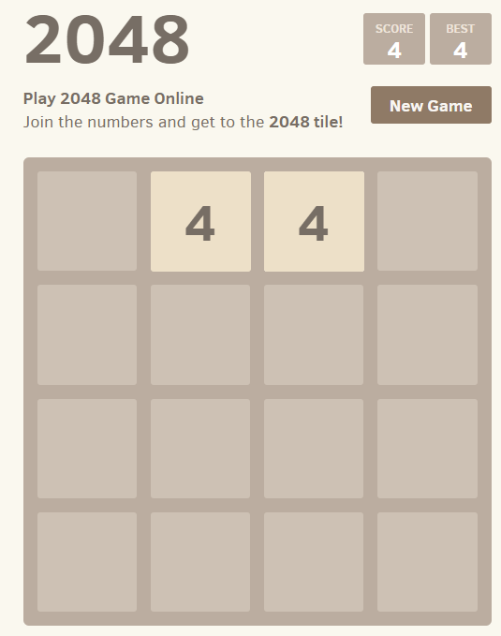
HW0 – 2048
과정 2 (추가)
모든 블록들이 사용자가 입력한 방향으로 더 이상 이동시키는게 불가능하면서 과정 1을 진행하면서 위치가 변하거나 새로 뭉쳐진 블록이 없으면, 새로운 블록을 생성하지 않는다.
Example
왼쪽 그림에서, 사용자가 위(상)의 입력 키를 누르더라도, 1행에 있는 두 블록은 과정 1을 진행하더라도 위치가 변하거나 새로 뭉쳐진 블록이 존재하지 않기 때문에 과정 2에서 새로운 블록을 생성하지 않는다.

Slide 5
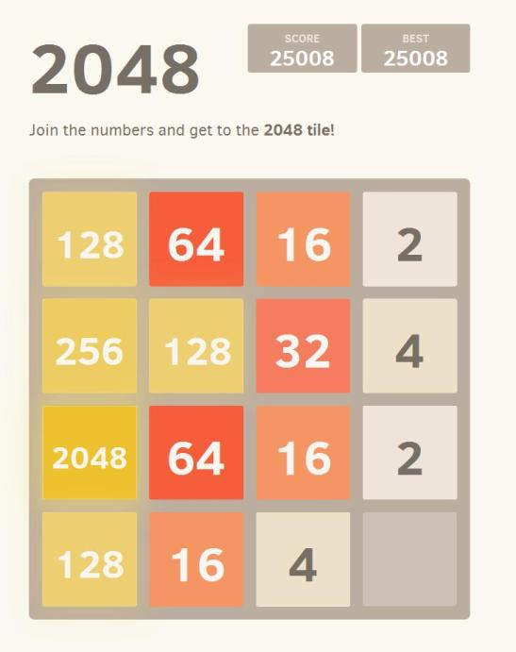
HW0 – 2048
이를 반복해서 2로부터 2048을 만들면 게임 끝. 만약 2048을 만들기 전 이동할 수 없는 경우 즉 16칸이 꽉 채워져 있으면서 인접한 두 칸이 같지 않을 때, 게임 오버가 되며, 2048을 만듦과 동시에 이동 불가이면 역시 게임 오버가 된다.
하지만 최근의 변형 된 2048 Game의 경우 2048을 만드는 것이 목표가 아닌 4096, 9192…와 같이 더 큰 수를 만드는게 목표인 것도 있다.
이번 과제에서는 위에서 설명한 변형된 2048를 구현해 보자.

Slide 6
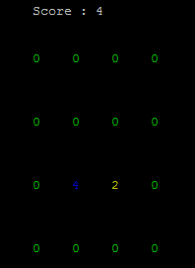
HW0 – 2048
처음 2048 Game을 시작하면 오른쪽 그림과 같이 4 x 4 판에 임의의 두 위치에 2(또는 4)가 있는 상태로 시작 되어야 한다.
두 숫자의 위치는 임의의 서로 다른 위치에 있어야 하며, 2가 생성 될 확률은 2 / 3이고 4가 생성 될 확률은 1 / 3로 하자.
Score는 판에 있는 가장 큰 숫자로 정의한다.

Slide 7
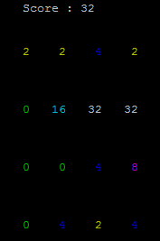
HW0 – 2048
상하좌우 입력 키들은 다음과 같다.
• w / W : 위쪽으로 이동
• d / D : 오른쪽으로 이동
• s / S : 아래쪽으로 이동
• a / A : 왼쪽으로 이동
모든 블록이 이동할 수 없는 경우 즉 16칸이 꽉 채워져 있으면서 인접한 두 칸이 같지 않을 때 콘솔창의 내용을 모두 지우고 “game over!”를 출력하고 종료한다.

Slide 8
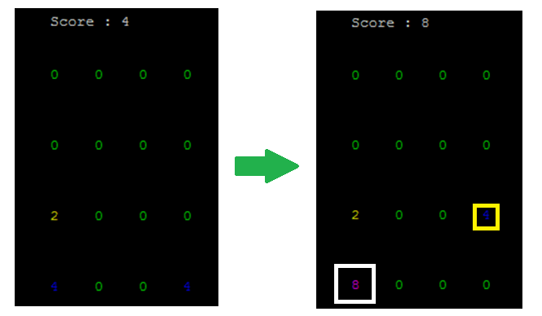
HW0 – 2048
위 그림은 왼쪽 키를 한 번 눌렀을 때 네 번째 행의 4-0-0-4가 8-0-0-0으로 합쳐진 예제이다.
그 후, 새로운 블록 4가 3행 4열에 생성 되었다.

Slide 9
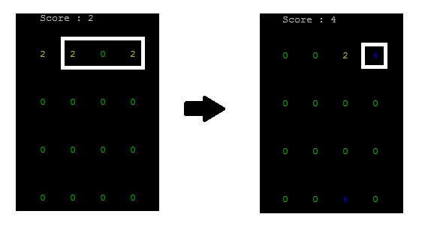
HW0 – 2048
과정 1을 진행 할 때, 만약 뭉칠 수 있는 방법이 여러 가지일 경우 사용자가 입력한 방향이 가리키는 끝 위치에서 사용자가 입력한 방향이 가리키는 반대 위치로 스캔을 하면서 뭉쳐진다.
위 그림은 오른쪽 키를 한 번 눌렀을 때 첫 번째 행의 블록들이 2-2-0-2가 0-0-2-4로 변하고, 4행 3열에 블록 4가 생성 된 예제이다.

Slide 10
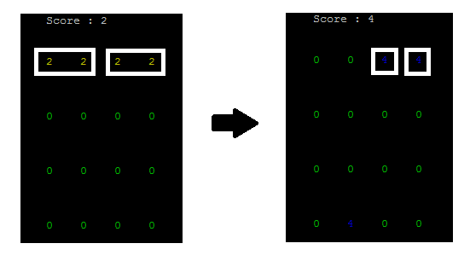
HW0 – 2048
하지만, 과정 1을 진행 할 때 한 번 뭉친 블록은 과정 2를 진행하기 전까지 다시 뭉쳐질 수 없기 때문에 뭉쳐진 블록과 다른 블록의 숫자가 동일하더라도 두 블록을 뭉칠 수 없다.
위 그림은 오른쪽 키를 한 번 눌렀을 때 첫 번째 행의 블록들이 2-2-2-2가 0-0-4-4로 변하고, 4행 2열에 블록 4가 생성 된 예제이다.

Slide 11
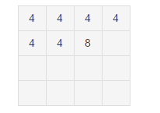
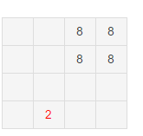
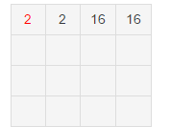
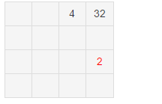
HW0 – 2048
다시 말해서, 과정 1을 한 번 진행 할 때 3개~4개의 블록이 한꺼번에 뭉쳐지지는 않는다.
예를 들어, 4-4-4-4 이렇게 되어 있거나 4-4-8 이렇게 되어 있을 때 뭉치면 8-8로 되고 바로 16으로 되지는 않는다. 물론 8-8로 된 상태에서 한 번 더 뭉치면 16으로 된다.
즉, 4-4-4-4나 4-4-8 이렇게 된 것을 16으로 뭉치려면 사용자가 두 번 입력 키를 눌러야 한다.
1. 초기상태
2. 오른쪽으로 이동
3. 위로 이동
4. 오른쪽으로 이동

Slide 12
HW0 – 2048
본 과제는 아래와 같은 조건 하에서 작성한다.
조건
C언어로 작성하며, cspro 서버 상에서 compilable and runnable해야 한다..
주어진 “user_2048.c”를 기반으로 프로그램을 작성한다.
(기존 skeleton 코드 변경 불가)
사용 가능한 문법은 rand() 함수와 Computer Programming 수업에서 배운 것으로만 한정하며, 큐, 스택, 트리, 그래프 등의 자료구조를 구현하거나 기존 자료구조를 호출해서 사용할 수 없다. (사용할 경우 0점 처리)
부록에 정의한 함수는 기능에 맞게 반드시 구현해야 한다.
컴파일 : gcc user_2048.c (cspro 서버)로 컴파일 되어야 한다.
제출(3월 23일 자정 마감) 1. C파일: StudentNumber_2048.c 2. 보고서 StudentNumber_report.pdf (자유형식)
제출 방식: 사캠 공지내용을 따름.

Slide 13
HW0 – 2048
보고서 요구사항
프로그램 실행 흐름도 (Flowchart) 및 설명
자신의 프로그램이 동작하는 실행 흐름도를 작성하고 설명하여야 한다.
실행 흐름도를 설명할 때 그림 등을 첨부하여 잘 이해가 될 수 있도록 한다.
2(또는 4)의 확률을 설정한 방법을 기술한다.
프로그램의 완성도
프로그램의 완성도는 2(또는 4)가 정확하게 설정이 되었고, 올바른 이동 여부 및 게임 오버를 정확하게 판별했는지 판단한다.
시험 및 평가 방식 설명
작성한 프로그램이 주어지는 판과 사용자 조작에 대한 해답을 정확히 도출하는가가 이번 과제의 가장 큰 평가 기준이 된다. 문제의 제약 사항을 준수하면서 입력으로 주어지는 판과 사용자 조작에 의해 정확하게 이동했는지 등을 평가한다.

Slide 14
부록
user_2048.c
void draw_board(int tot, int command)
함수가 호출될 때마다 4 x 4화면을 새롭게 그려주고, 전체 생성된 tot의 개수가 4 x 4에 나타난 숫자의 합과 일치하는지 확인한다.
4 x 4 판이 변화 될 때마다 output.txt에 점수, 키, 판 정보를 출력 한다.
int make_two_or_four()
임의의 빈 공간에 2(또는 4)를 생성 시키고, 임의의 빈 공간이 없을 경우 0을, 아니라면 생성한 2(또는 4)의 값을 return 한다.
int is_game_over()
game over이면 1을 return하고 그렇지 않으면 0을 return 한다. 단, 2(또는 4)를 생성할 수 있는지 없는지는 고려하지 않는다.
int set_board(int dir, int b[4][4]) // 방향, 보드판
주어진 상하좌우 중 하나의 입력에 맞게 board를 이동 시킨다.
만약 올바른 이동이면 1을 return하고, 아니면 0을 return한다.

Slide 15
부록
user_2048.c
void rotate(int b[4][4])
b[4][4]를 시계방향으로 90도 회전시킨다.
( set_board()함수에서 사용 )
int getch(void)
사용자로부터 입력받은 키를 반환해준다.
int GetCommand(void)
getch() 함수를 호출해 얻은 입력키 값에 따라 적절한 값을 반환해준다.
현재 사용자의 입력키가 ‘d’ / ‘D’ 인 경우 0을, ‘w’ / ‘W’ 인 경우 1을, ‘a’ / ‘A’ 인 경우 2를 그리고 ‘s’ / ‘S’ 인 경우 3을 반환해주도록 설정되어 있다.
int b[4][4]
보드의 숫자 상태를 저장하는 전역 변수

Slide 16
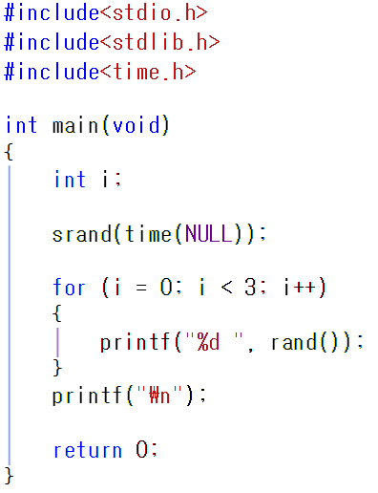
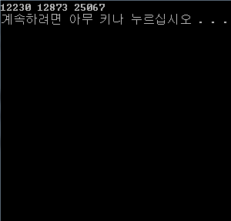
부록
rand() 함수를 이용한 랜덤값 생성
rand() 함수는 0부터 stdlib.h 파일에 RAND_MAX로 정의된 값까지의 정수 범위에서 난수를 발생시킨다.
rand() 함수를 호출할 때마다 다른 난수를 생성하기 위해서 srand() 함수의 인자로 time() 함수가 반환하는 값을 지정해준다.
난수 생성 코드 예시

Slide 17
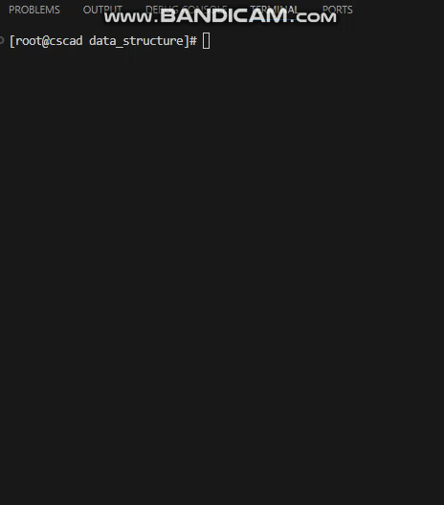
부록
2048 Game 영상 예제

